Slide 1
Tecnología de Redes 2634 Introducción a las Comunicaciones 0013
Hardware y Software de Telecomunicaciones Nº 1
2017
Notes:
Presentación de PowerPoint Nro. 8

Slide 2
Tecnología de Redes 2634 Introducción a las Comunicaciones 0013
Mg PABLO ALEJANDRO LENA
plena@unlam.edu.ar
2017
Notes:
2

Slide 3
El hardware/E. Activo
Hardware No Administrable:
Refiere a equipamiento que no requiere configuración. Simplemente se lo conecta, se le conectan las interfaces y el equipo cumple su función.
Simplicidad de instalación pero poco flexible.
HUBs, Media Converters, Switches AP. Hogareños.

Slide 4
El hardware/E. Activo
Hardware Administrable
Refiere a equipamiento que requiere o permite la configuración de parámetros.
Muchas veces la config. de fabrica permite conectarlos sin configurarlos y en ciertos entornos simples funcionan correctamente.
HUBs, Switches, Access Point, Routers, Firewalls.

Slide 5
Hardware Administrable
Interfaz que permite al usuario configurarlo.
Interfaz WEB: “Amigable” y simple de configurar pero limitada. Requiere conectarlo a través de una interfaz ethernet . Es importante la configuración de fabrica del equipo. Posibilidad de Factory Reset.
Interfaz de consola: Más flexible pero menos “amigable”. Se conecta por terminal a través de conexiones asincrónicas serie. CLI (Command Line Interface).
Interfaz telnet: Ídem consola solo que a través de interfaz ethernet. Es flexible y permite la conexión remota
Interfaz SSH: Ídem telnet pero segura.
Interfaz FTP o TFTP: Para actualizaciones de software y subida y bajada de configuraciones normalmente.

Slide 6
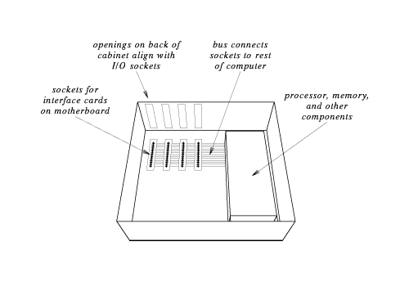
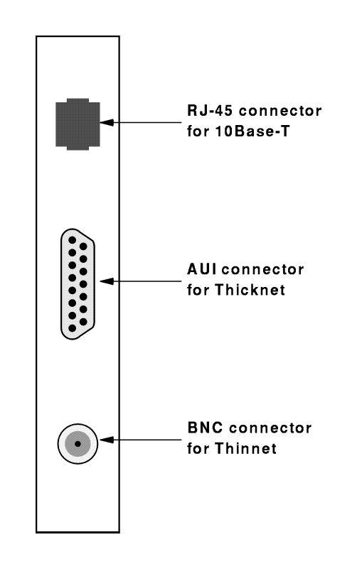
Hardware Interfaz de Red (NIC)

Slide 7
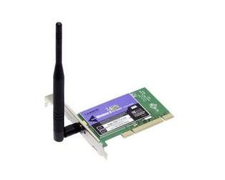

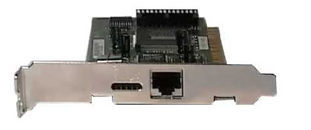
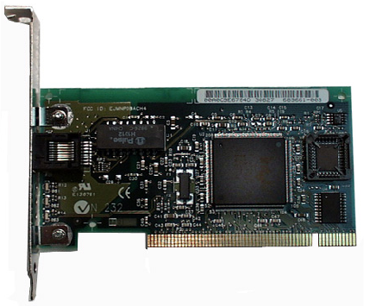
Hardware Interfaz de Red

Slide 8
La Dirección MAC
Identifica a la interfaz NIC.
Un host o router tendría a lo sumo tantas direcciones MAC como placas NIC
Compuesta por 6 octetos que se escriben en hexadecimal separados por : , - , o . de a uno o dos octetos
Los primeros 3 Identifican al fabricante. Conocidos como OUI (Organisationally Unique Identifier)
Los últimos 3 al número de serie de la placa.
De esta forma la dirección MAC es única.

Slide 9
La Dirección MAC
Todos los bits en 1 indican broadcast: FF-FF-FF-FF-FF-FF
Los dos primeros bits del primer octeto están reservados:
El primero indica Multicas/Unicast
El segundo si la MAC está asignada localmente es la grabada en la placa de red (NIC)
Ejemplo: 00:0F:E2:07:F2:E0
00000000 | 00001111 | 11100010 | 00000111 | 11110010 | 11100000
Indica unicast
00000001 indicaría multicast
¿A que vendor pertenece esta Dirección MAC?
http://www.wireshark.org/tools/oui-lookup.html

Slide 10
Componentes de Red Modem
Equipo terminación de circuito de datos (E.T.C.D.)
Su Misión consiste en transformar las señales portadoras de la información a transmitir en otras para ser enviados por los medios de Telecomunicaciones clásicos.
El dispositivo definido es el MODEM cuya misión esencial es la de modulación/demodulación.

Slide 11
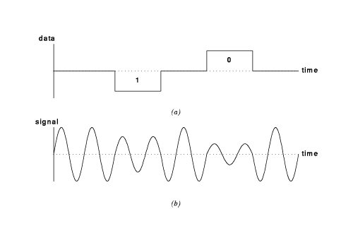
Modems
Modem

Slide 12
HARDWARE DE TELECOMUNICACIONES MODEM
Funciones :
1) Dialogar con los equipos terminales de datos en el establecimiento, Mantenimiento y terminación de la transmisión de datos.
2) Transformación y reconversión de las señales para hacerlas compatibles con el medio de transmisión. (Modulación/Demodulación).

Slide 13
HARDWARE DE TELECOMUNICACIONES (MODEM)
Modulador (Principal)
Unidad de Control
Y Sicronismo
Unidad Interfaz con La PC.
Unidad interfaz con la línea
Demodulador (Principal)
Modulador demodulador secundarios

Slide 14
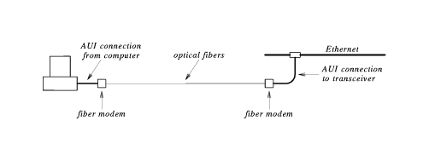
Modem Extensiones de LANS

Slide 15
HARDWARE DE TELECOMUNICACIONES (MODEM)
Parámetros para la elección de un Módem :
Tipo de Canal (Analógico-Digital)
Velocidad de Transmisión (BPS)
Tipo de Línea de Transmisión (Cant de Hilos)
Modo de transmisión (Sincrónico/asincrónico)
Modo de Explotación (Semiduplex, duplex)
Tipo de Modulación ETC.

Slide 16
HARDWARE DE TELECOMUNICACIONES MODEM -Tipos
De Marcaje
De Radio
Ópticos (Fibra Óptica)
Satelitales
De Red Eléctrica
Celular

Slide 17


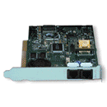

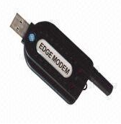
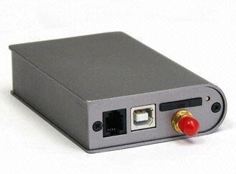
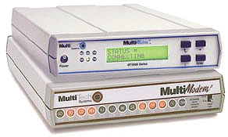
HARDWARE DE TELECOMUNICACIONES MODEM -Tipos (interfaces)

Slide 18
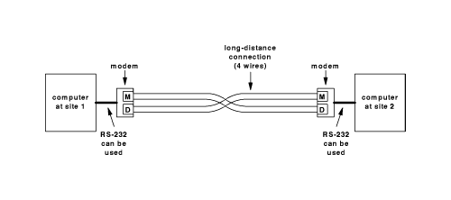
HARDWARE DE TELECOMUNICACIONES MODEM -

Slide 19
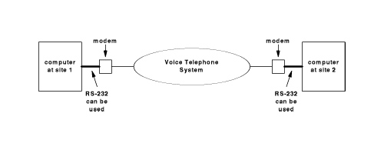
MODEM Uso en líneas telefónicas

Slide 20
HARDWARE DE TELECOMUNICACIONES DATA TERMINAL UNIT – Modem Digital
(Unidad de Transmisión de Datos de Alta velocidad)
Para Líneas digitales con velocidades de 64 Kbps múltiplos
de 64 Kbps y enlaces de 2 Mbps. (ISDN)
Velocidad configurable por software
Operación síncrona o asíncrona.
Transparencia al protocolo del usuario.
Supervisión y mantenimiento centralizado hasta
la interfaz del usuario.
Limite de Transmisión 5,5 KM

Slide 21
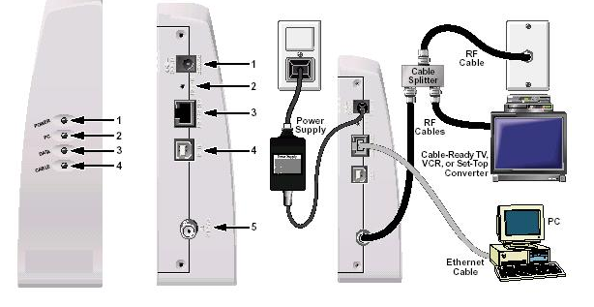
HARDWARE DE TELECOMUNICACIONES DATA TERMINAL UNIT – Cablemodem ADSL

Slide 22
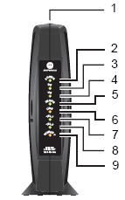
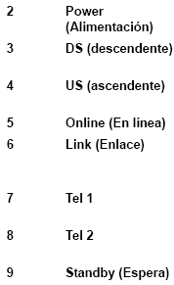
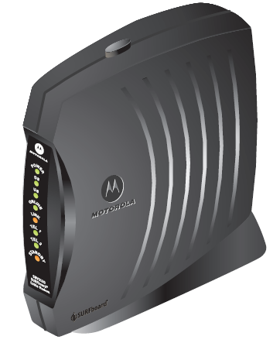
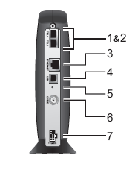
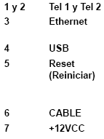
HARDWARE DE TELECOMUNICACIONES DATA TERMINAL UNIT – Cablemodem ADSL

Slide 23
HARDWARE DE TELECOMUNICACIONES Multiplexores
Son aparatos que permiten la multicanalización
en un determinado ancho de banda para aprovechar
mas eficientemente el medio de transmisión.
Multiplexores por División de Frecuencia
(Multicanalización por onda Portador o analógico) FDM.
2) Multiplexores por división de Tiempo
(Multicanalización por división de Tiempo)TDM.
El intervalo de Tiempo que se le asigna a cada canal
se lo denomina "Ventana".

Slide 24
Multiplexores
División de Tiempo Estadístico (STDM)
Pulsos Codificados (PDM)
Multiplexación por División de Tiempos.
Utilizados en las principales portadoras WAN utilizan esta Técnica (PDH, xDSL, Etc)

Slide 25
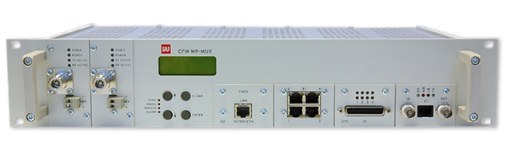
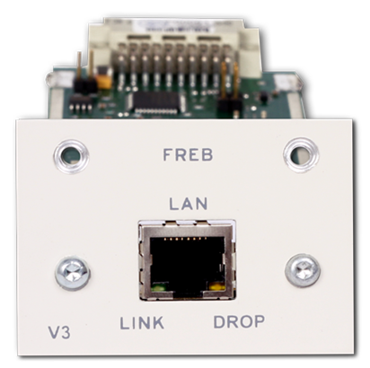
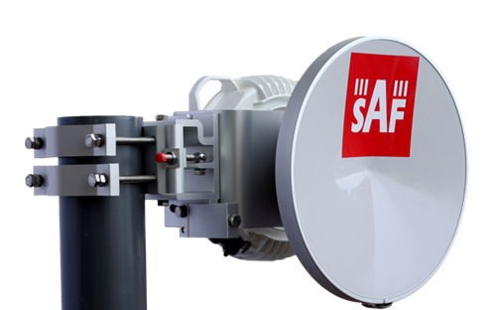
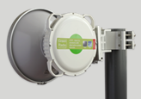
Multiplexores

Slide 26
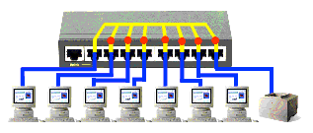
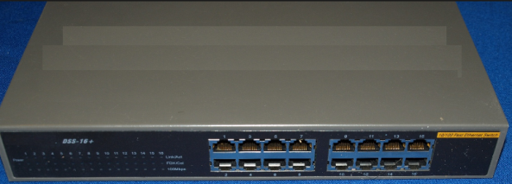
Concentrador (Hub)
Elemento Activo  Repetidor Multipuerto.
Difusión.
Pueden ser de control centralizado o distribuido
Son aparatos que permiten el uso del canal en forma dinámica.
Tienen la posibilidad de entregar el canal bajo ¨Escrutinio¨ dando la señal de libre u ocupado.
Aceleran la velocidad de los canales de datos compartidos.

Slide 27
Concentrador (Hub) Tareas
Sondeo de terminales
Conversión de Protocolos/Códigos
Conversión de Formato de Mensajes
Conversión de Velocidades
Control de Errores
Compactación de datos
Diagnósticos
Capacidad de Almacenamiento limitada (almacena/retransmite)

Slide 28
HARDWARE DE TELECOMUNICACIONES Concentradores
El concentrador adjudica la salida a un canal de entrada solamente cuando el canal de entrada transmite realmente Así se pueden suprimir los silencios , que a menudo son abundantes en aplicaciones teleinformáticas.
1200 BPS
T1
240 BPS
T2
2400 BPS
CPD
T3
CONCENTRADOR
7500 BPS
1200 BPS
T4
9600 BPS
T5

Slide 29
HARDWARE DE TELECOMUNICACIONES Concentradores
Diferencia sustancial con el multiplexor
Para el caso de que todos los canales entrantes están
simultáneamente activos, el tráfico total no podrá ser
cursado sobre los soportes de salida.
El concentrador debe o bien almacenar una parte de
la información para retransmitirla luego , o bien
Bloquear el tráfico de uno o varios canales entrantes.

Slide 30
Amplificador - Repetidor
Dispositivo de Hardware que se utiliza para extender una LAN.
Es un amplificador que conecta dos segmentos de cable regenerando la señal para que llegue a mayor distancia.
Permite la comunicación entre corresponsales (Ignorando que existe un repetidor)
Propaga copias de transmisiones válidas y otras señales (Colisiones e interferencias)

Slide 31
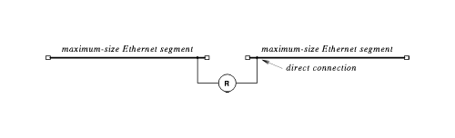
Repetidores/Lan Drivers

Slide 32
Puentes (Bridge)
Conectan dos segmentos de LAN.
Filtro de Direcciones MAC con dos Puertas
Encamina los paquetes entre ellos (Tabla de Encaminamiento).
Soluciona problemas de Interferencia y Colisiones.
Vincula medios físicos de distinto Tipo
Filtrado de Cuadros -->> Solo envía los necesarios a determinada distancia.

Slide 33
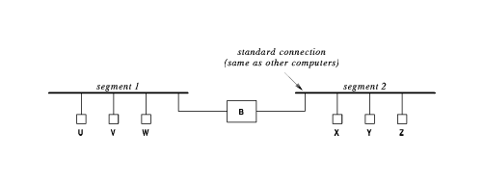
Puentes (Bridge)

Slide 34
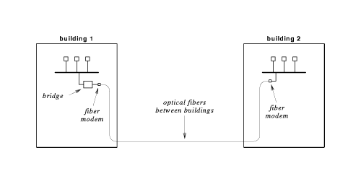
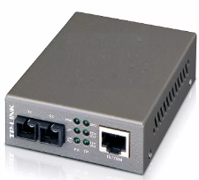
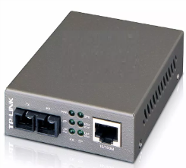
Puentes (Bridge)

Slide 35
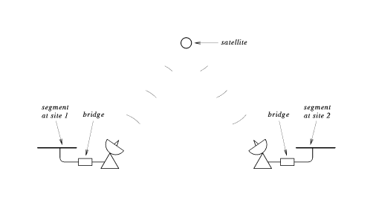
Puentes (Bridge)

Slide 36
Puerta de Enlace (Gateway)
Comunican diferentes arquitecturas y entornos
Interconectan redes heterogéneas que no utilizan las mismas :
Arquitecturas
Lenguajes
Estructura de formato de Datos
Protocolo de Comunicaciones

Slide 37
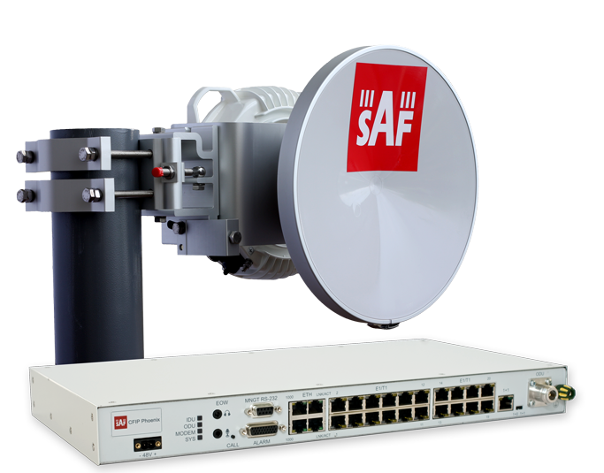
Puerta de Enlace (Gateway)

Slide 38
Monitor de Red
Sistema (Hard y Soft) utilizado para medir el Nivel de Desempeño del Sistema de Red.
Supervisa hechos específicos y labra estadísticas.
Informa Trafico , Nivel de Colisiones , Uso de Dispositivos, Estaciones F/S, Etc.

Slide 39
Monitor de Red
Deben ser supervisados por el Administrador de los servicios de la Intranet/Red.
Deben ser configurados con los servicios necesarios para poder realizar dicha supervisión (Firewall , Proxy, Etc ).
Son una herramienta esencial para medir el desempeño de la red.
Existen productos generales y propietarios.

Slide 40
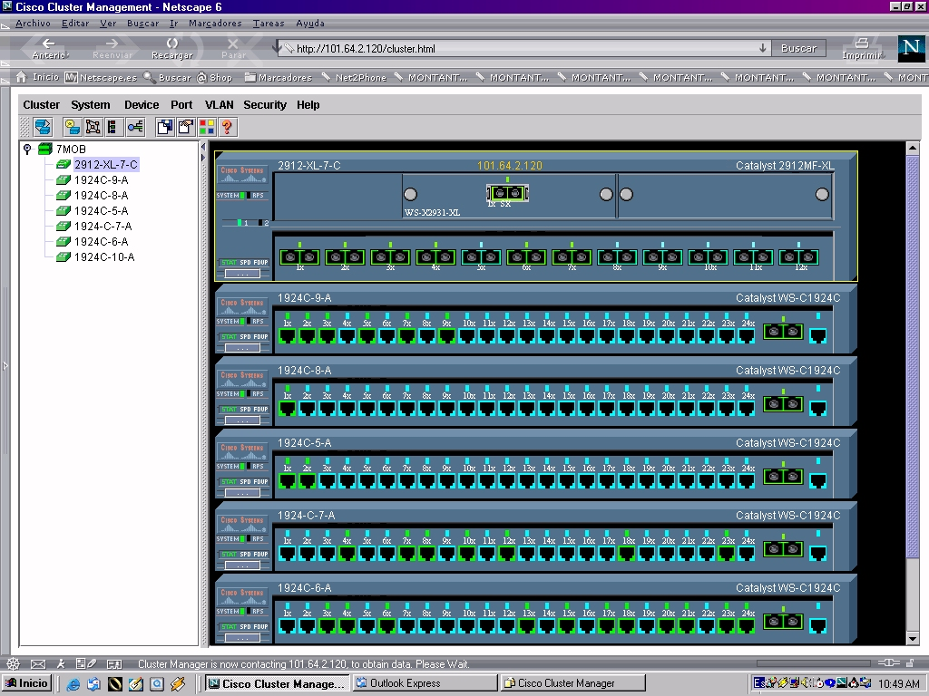
Monitor de Red

Slide 41
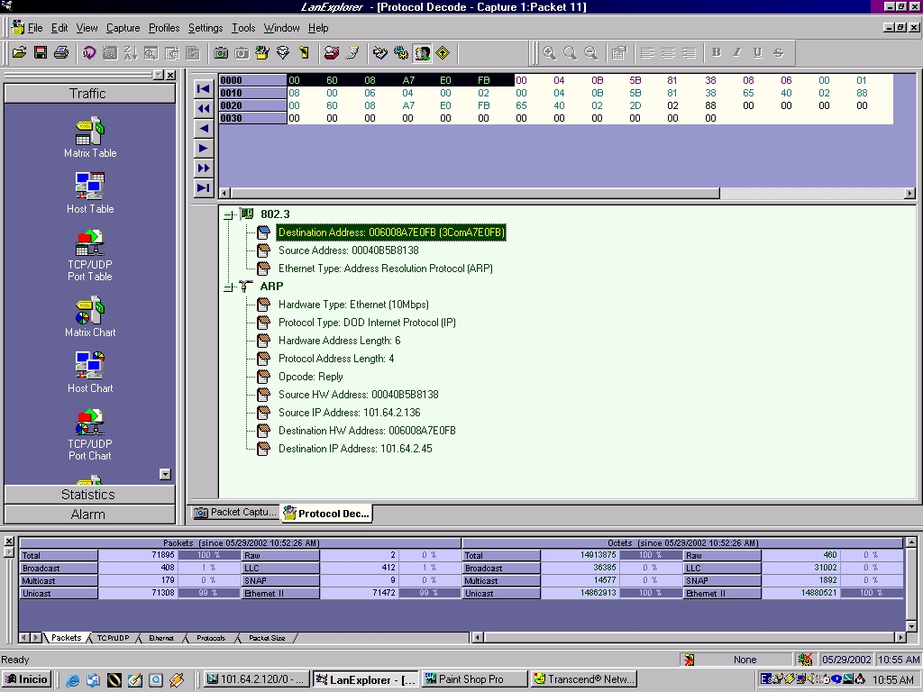
Monitor de Red

Slide 42
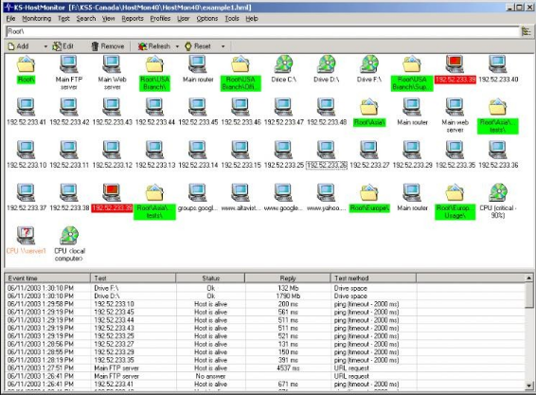
Monitor de Red

Slide 43
43

